Slide 1
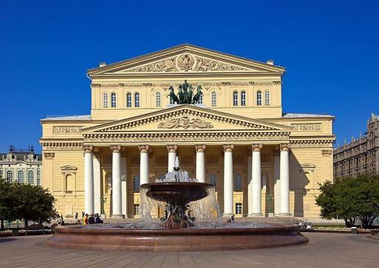
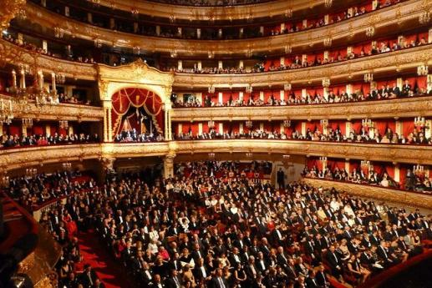
«Театр
уж полон;
ложи блещут…»
ИИЦ – Научная библиотека представляет виртуальную выставку
к Международному дню театра и 240-летию Большого театра

Slide 2
Большой театр России всегда был и остается одним из основных символов нашего государства и его культуры. Это главный национальный театр России, носитель традиций российской и центр мировой музыкальной культуры. Он сыграл выдающуюся роль в формировании русской музыкально-сценической исполнительской школы,
в становлении русского балета.
Датой основания Большого театра принято считать 28 марта
(17 марта по ст.ст.) 1776, когда известный меценат, московский прокурор князь Петр Урусов получил высочайшее позволение Екатерины II« содержать … театральные всякого рода представления». Урусовым и его компаньоном Михаилом Медоксом
в Москве была создана первая постоянная труппа. Она была организована из актеров ранее существовавшей московской театральной труппы, воспитанников Московского
университета и из вновь принятых крепостных актеров.

Slide 3
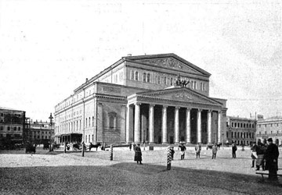
Князь Урусов обязался построить каменный публичный театр в Москве. Было выбрано место в Петровской ул., в приходе церкви Спаса, что в Копье. Неусыпными трудами Медокса за пять месяцев был построен Большой театр, согласно плану архитектора Розберга, стоивший 130000 руб. Петровский театр Медокса простоял 25 лет — 8 октября 1805 года, во время очередного московского пожара, здание театра сгорело. Новое здание было построено К. И. Росси на Арбатской площади. Но и оно, будучи деревянным, сгорело в 1812 г., во время нашествия Наполеона. В 1821 году началось строительство театра на изначальном месте по проекту
О. Бове и А. Михайлова.

Slide 4
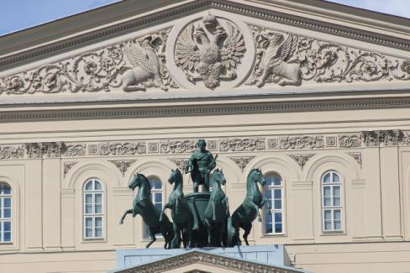
Театр открылся 6 января 1825 года представлением «Торжество муз». Но 11 марта 1853 театр в четвертый раз сгорел; пожар сохранил только каменные внешние стены и колоннаду главного входа. За три года Большой театр был восстановлен под руководством архитектора А. К. Кавоса. Взамен погибшей при пожаре алебастровой скульптуры Аполлона над входным портиком поставили бронзовую квадригу работы Петра Клодта. Над фронтоном Большого театра находится скульптура Аполлона, покровителя искусств, в колеснице, запряженной четверкой лошадей. Все фигуры композиции полые, выполненные из листовой меди. Изготовлена композиция русскими мастерами в XVIII столетии по модели скульптора Степана Пименова.

Slide 5
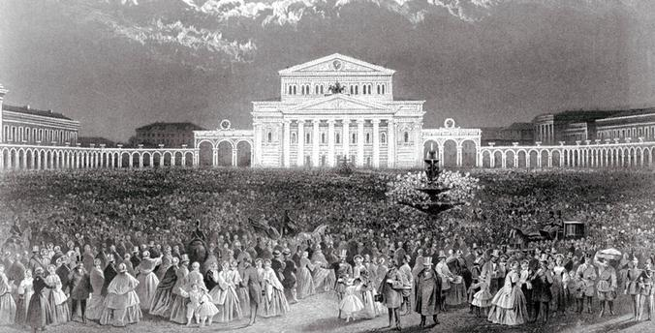
Театр был снова открыт 20 августа 1856 года оперой «Пуритане» В. Беллини.
Иллюминация Большого театра во время коронации Александра II 26 августа 1856 г.

Slide 6
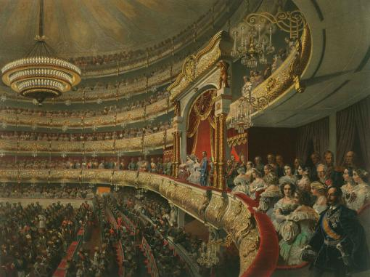
Главное внимание театральный архитектор, разумеется, уделил зрительному залу и сценической части. Во второй половине XIX века Большой театр считался одним из лучших в мире по своим акустическим свойствам. И этим он был обязан мастерству Альберта Кавоса, спроектировавшего зрительный зал как огромный музыкальный инструмент.
Вид на царскую ложу Большого театра.
Акварель М. Зичи
1856 года.

Slide 7
29 октября 2002 г. труппа театра получила Новую сцену, на которой и разворачивалась ее деятельность в годы масштабной реконструкции исторического здания.
Эта реконструкция продлилась с 1 июля
2005-го по 28 октября 2011 г. Она возродила многие утраченные черты исторического облика знаменитого здания и вместе с тем поставила его в ряд самых технически оснащенных театральных зданий мира.
Из зала
Большого
театра

Slide 8
Первоначально на сцене Петровского театра ставились как оперные, так и балетные спектакли, но преобладали драматические. Разделения трупп не было, в оперных спектаклях принимали участие не только певцы, но и драматические актеры, нередко обладавшие великолепными вокальными данными. Здесь шли первые русские оперы: «Мельник» Соколовского, «Несчастье от кареты» Пашкевича и многие другие. Первые русские оперы были написаны на народно-бытовые сюжеты. Они были изящны, мелодичны, в них использовалась красота русского обряда.

Slide 9
В отличие от петербургского придворного московский
балет формировался преимущественно как общедоступный. Основное ядро балетной труппы составляли крепостные актеры князя Урусова и воспитанники Московского воспитательного дома. Одним из первых балетмейстеров был итальянец Гаспаро Анджьолини. В театре
в основном тогда работали итальянские балетмейстеры. Первый балет-пантомима «Волшебная лавка» был поставлен в конце 1780 года. Чаще всего балетные сцены были лишь дополнением к драме или опере.

Slide 10
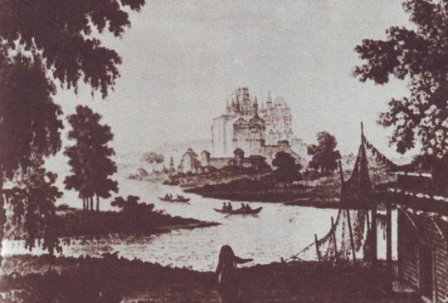
Становлению русского оперного театра немало способствовал композитор А. Верстовский. При нем в театре прочно утверждаются произведения отечественной музыкальной драматургии: сначала оперы-водевили, а позднее романтические оперы большой формы, лучшей из которых являлась «Аскольдова могила». Историческим этапом в формировании реалистических принципов вокально-сценического искусства стали создания основоположника русской классической музыки М. Глинки.
Сцена из оперы «Аскольдова могила»
1835 год.

Slide 11
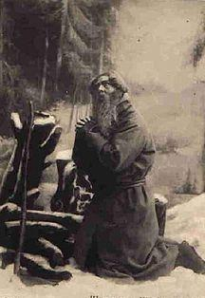
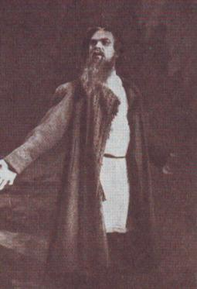
Иван Сусанин –
А. Ведерников, 1957 г.
«Жизнь за царя»
Ф.Шаляпин в роли
Ивана Сусанина.
Постановками на своей сцене в 1842 году «героико-трагической оперы» «Жизнь за царя» и в 1845 году оперы «Руслан и Людмила» М.Глинки, развивающими традиции музыкального эпоса, театр заложил основы создания подлинно русского репертуара. Начиная с 40-х годов исчезают из репертуара бессодержательные, развлекательные спектакли второстепенных иностранных авторов. Вместо них появляются
оперы Моцарта, Россини, Доницетти, Беллини и др.

Slide 12
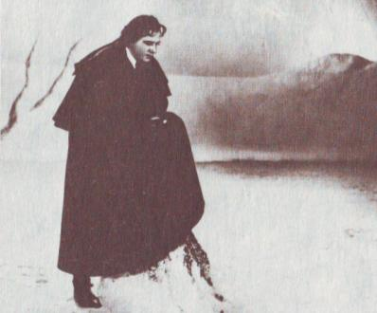
Оперы А.Даргомыжского «Русалка», А.Серова «Юдифь» продолжили идейно-музыкальные принципы Глинки. С Большим театром тесно связана творческая биография П. Чайковского Здесь впервые были поставлены оперы композитора «Воевода» (1869), «Евгений Онегин» (1881), «Мазепа» (1884) на премьере оперы «Черевички» (1887) Чайковский дебютировал как дирижер.
Афиша оперы 1881г.
«Евгений Онегин». Ленский –И.Козловский. 1933 г.

Slide 13
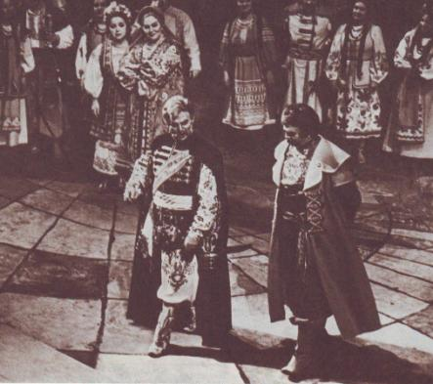
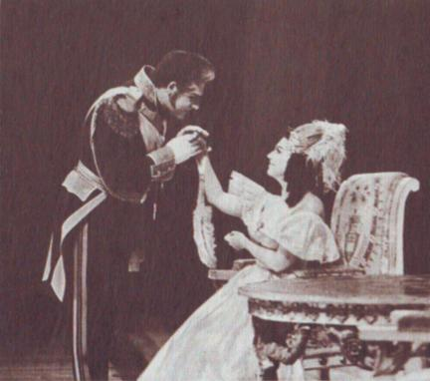
«Евгений Онегин» Сцена
из оперы. 1970.
Гремин – А.Огнивцев, Татьяна – Г. Вишневская.
«Мазепа». Сцена из оперы. Мария – Т.Милашкина,
Мазепа – Ю.Мазурок,
Кочубей – А.Эйзен. 1986.

Slide 14
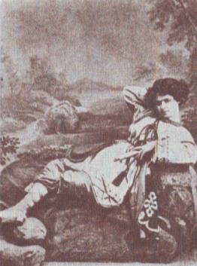
Большим событием в истории театра было первое исполнение народно-музыкальной драмы М.Мусоргского «Борис Годунов» (1888). Первой из опер Н.Римского-Корсакова в репертуаре театра появилась «Снегурочка» (1893), в конце века с его сцены прозвучал «Князь Игорь» А.Бородина (1898). Начало ХХ века ознаменовано подъемом музыкально-сценического искусства. Небывалого расцвета достигает оперная труппа.
«Снегурочка» Афиша 1873г.
Лель - Е.Кадмина, 1873 г.

Slide 15
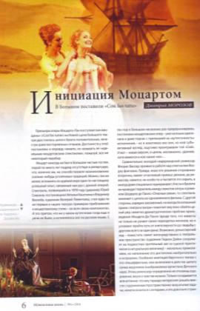
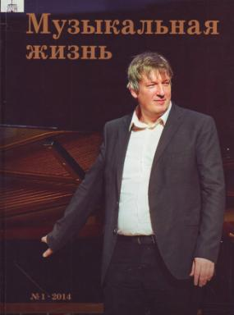
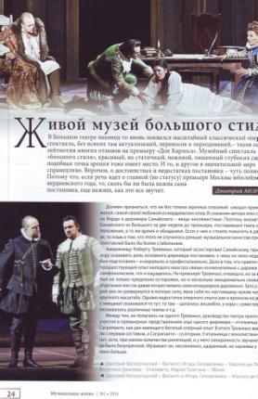

Slide 16
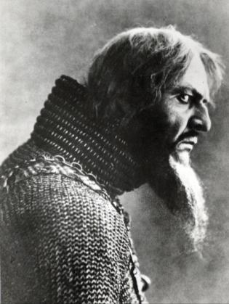
На сцене Большого театра один за другим появляются певцы, имена которых становятся широко известны не только в России, но и за рубежом: Леонид Собинов, Федор Шаляпин, Антонина Нежданова. Репертуар обогащается новыми постановками: «Псковитянка» (1901) Римского-Корсакова с Федором Шаляпиным в роли Ивана Грозного, «Хованщина» (1912) Мусоргского, «Царская невеста» (1916) Римского-Корсакова и др. В эти годы ставятся замечательные творения зарубежных композиторов – Вагнера, Леонкавалло, Пуччини, Масканьи. Плодотворной в этот период была деятельность Сергея Рахманинова в качестве дирижера.
Ф.Шаляпин в роли
Ивана Грозного в
опере «Псковитянка»

Slide 18
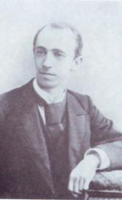
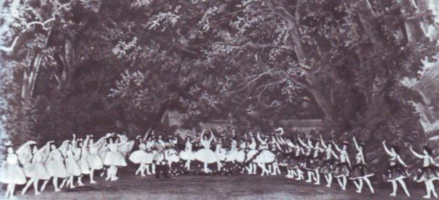
А.Горский
«Спящая красавица». Балетмейстер А.Горский ( по М. Петипа)
Слава русского балета как лучшего балета в мире выковывалась в ХIХ веке Ж.Перро, М.Петипа и многими танцовщиками. В 1900-х годах в балетную труппу Большого театра приходит балетмейстер А.Горский, который насытил балетные спектакли драматизмом. Горский приехал в Москву из Петербурга для постановки спектакля «Спящая красавица». Опыт оказался успешным, и на следующий год балетмейстером была осуществлена постановка «Раймонды».

Slide 19
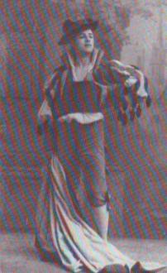
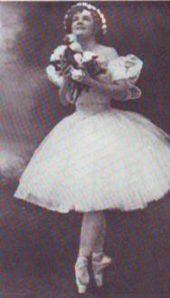
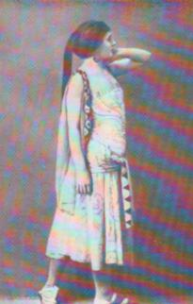
Е. Гельцер в балете «Танцевальное сновидение»
М. Мордкин – Эспада
Балет «Дон Кихот»
А. Балашова – Ориенталь в
балете «Раймонда»
Пост балетмейстера Большого театра А.Горский занимал до конца жизни (1924). «Дон Кихот» был одной из лучших работ. В это время в труппе театра танцевала Екатерина Гельцер, которую называли «недосягаемой». Прима-балерина демонстрировала свою необыкновенную виртуозность. Рядом с ней танцевали В.Тихомиров и А.Балжина, М.Мордкин и А.Балашова. Репертуар театра постоянно пополнялся всем лучшим, что было создано в ХIХ веке русскими и европейскими композиторами.

Slide 20
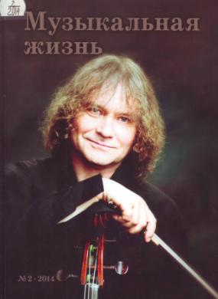
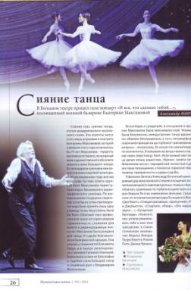
После Октябрьской революции Большой театр переживал достаточно трудный период не только из-за политического раскола внутри труппы, но и в результате внешнего активного давления, когда он наряду с Малым театром
и МХТ был объявлен «акстарьем», и его предлагали «сбросить с корабля современности». Однако скоро стало ясно, что без классики никакого «нового искусства» еще долго не построить. Конечно, определенное идеологическое воздействие Большой театр, получивший
в 1924 году статус академического, испытывал всегда, но он оставался образцовым, классического репертуара театром.

Slide 21
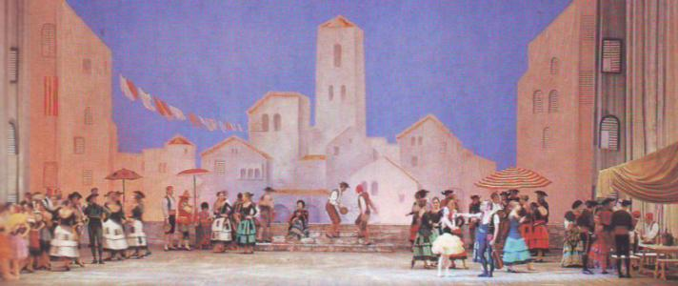
Начиная с 30-х и до середины 50-х годов основной тенденцией развития балета было его сближение с реалистическим драматическим театром. Ставятся драмбалеты , большей частью на литературные сюжеты. Наиболее известные драмбалеты были созданы в Ленинграде М.Захаровым(«Бахчисарайский фонтан», 1934) и Л.Лавровским («Ромео и Джульетта», 1940),
затем перенесены в Москву.
«Дон Кихот» Балетм. Р. Захаров (по А.Горскому)

Slide 22
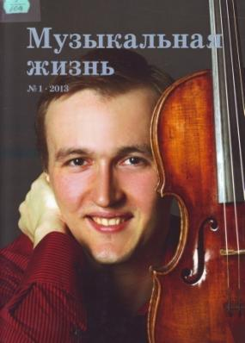
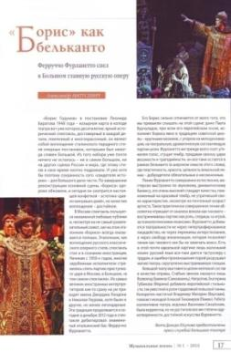
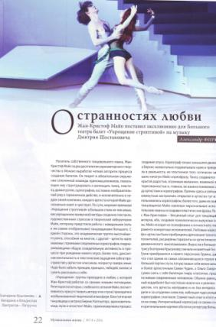
«Музыкальная жизнь» №1. 2013г.

Slide 23
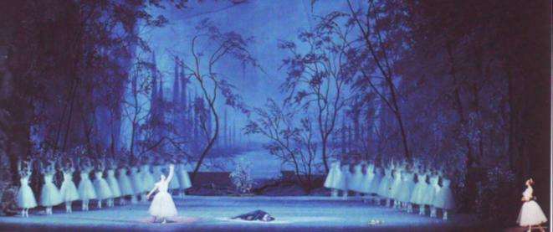
«Жизель» Балетмейстер
Л. Лавровский
( По М. Петипа).
В начале Великой Отечественной войны Большой театр был эвакуирован в Куйбышев, от бомбы пострадало и здание театра, но уже в сентябре 1943 года оперой М.Глинки «Иван Сусанин» коллектив Большого театра возобновил работу на основной сцене. Балетную труппу в 1944 году возглавил Л.Лавровский, тогда же из Ленинграда перешла работать Г.Уланова. Для нее Лавровский возобновил «Жизель», «Ромео и Джульетту». С 60-х годов появляется группа молодых хореографов, тяготевших к преобразованиям. Одним из них был Ю.Григорович, стремившийся через танец передать главную мысль спектакля, сценических образов. Постоянными исполнителями в его балетах 60-70 годов были Плисецкая, Е.Максимова, Н.Бессмертнова, М.Лиепа, В.Левашёв, М.Лавровский.

Slide 24
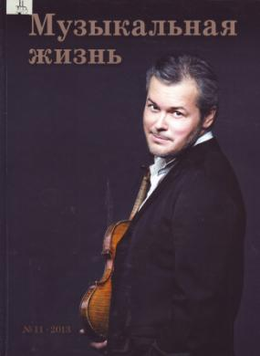
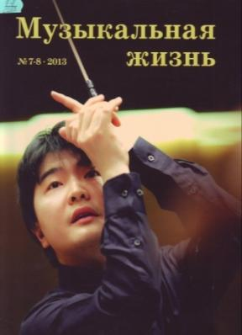
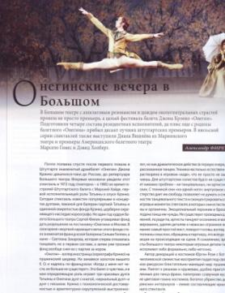
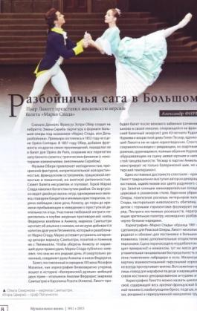

Slide 25
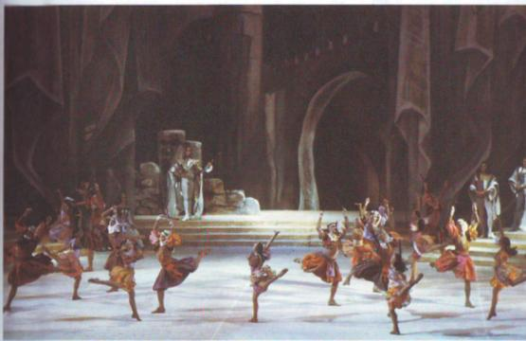
В эти годы Григорович поставил ряд оригинальных балетов, в числе которых наиболее удавшиеся «Щелкунчик» (1966) и «Спартак» (1968), предложив новое драматургическое решение, раскрыв содержание балета в танце. С конца 1950-х годов Большой театр начал регулярные гастроли за рубежом, где приобрел широчайшую популярность. Всемирное признание получили Г.Уланова и многие другие артисты труппы. 1960-70-е годы – период расцвета балета Большого театра, богатого яркими индивидуальностями, смело демонстрировавшего во всем мире свой постановочный и исполнительский стиль.
«Раймонда» Балетмейстер Ю.Григорович
(по М. Петипа)

Slide 26
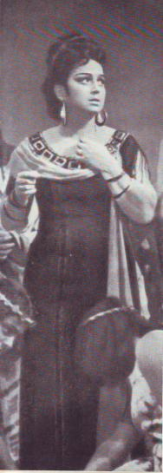
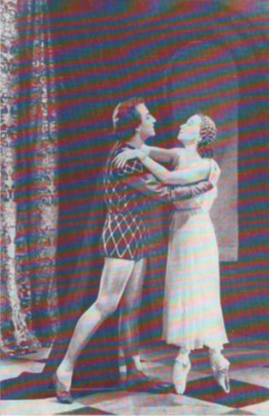
Слава Большого театра связана с именами Г.Улановой, О.Лепешинской, Р.Стручковой, М.Плисецкой, М.Семеновой, А.Месерера, Ю.Жданова, С.Лемешева, Т.Милашкиной, И.Архиповой, Е.Образцовой и многих других блистательных артистов балета
и оперных исполнителей.
Г.Уланова – Джульетта. Ю.Жданов –Ромео («Ромео и Джульетта»)
Т.Милашкина – Аида

Slide 27
Большой театр… Сколько мыслей, чувств и воспоминаний рождают эти слова! Само название «Большой» уже стало нарицательным. Большой – это не здание само по себе, хотя и прекрасное, не те или иные удачные спектакли, не знаменитые актеры, музыканты, режиссёры, художники, творящие на его подмостках. Большой театр – это явление русской истории, сокровищницы русского и мирового музыкального и балетного искусства. В нем живет двухвековой сценический опыт театра, накопленный талантом и трудом многих поколений артистов.

Slide 28
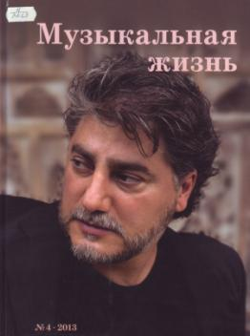
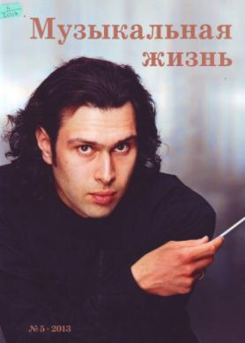
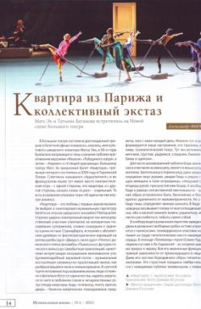
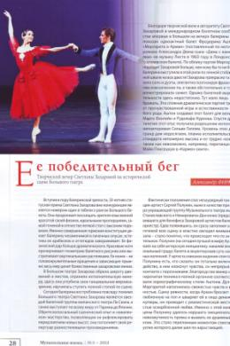
«Музыкальная жизнь» № 4,5
2013г.

Slide 29
Прошлое и настоящее Большого театра связаны неразрывно. Классическое наследие – как средоточие духовных и эстетических ценностей, как школа мастерства – питает его сегодня, а современные исполнители дают новую жизнь музыкальным творениям прошлого. Преемственность исполнительских традиций мастеров сцены – необходимое условие сохранения наследия и неповторимого творческого лица театра.

Slide 30
СПИСОК ИСПОЛЬЗОВАННОЙ ЛИТЕРАТУРЫ
Белова, Е.П. Русский балет : Энцикл. / Ред. Е.П.Белова. — М. : Большая Рос. Энцикл.: Согласие, 1997. — 632с.
Большой театр СССР (сезон 1969/70) [Текст] / ред.-сост. М. А. Чурова. — М. : Совет. композитор, 1973. — 272 с.
Грошева, Елена Андреевна. Из зала Большого театра [Текст] : ст., рецензии, очерки / Е. Грошева. — М. : Совет. композитор, 1969. — 510 с.
Грошева, Елена Андреевна. Большой театр Союза ССР [Текст] / Е. Грошева. — М. : Музыка, 1978. — 400 с.
Грошева, Елена Андреевна. Большой театр СССР в прошлом и настоящем [Текст] / Е. Грошева. — М. : Совет. композитор, 1962. — 100 с
Гусев, Александр Иванович. Евгений Нестеренко: творческий портрет [Текст] / А. И. Гусев. — М. : Музыка, 1980. — 34 с.
Зарубин, Валерий Ильич. Большой театр. Первые постановки опер на русской сцене 1825-1993 [Текст] / В. И. Зарубин. — М. : Эллис Лак, 1994. — 320 с.
Козловский, Иван Сергеевич. Музыка - радость и боль моя : Воспоминания, письма, ст., интервью / И.С.Козловский; Ред.-сост.Г.С.Кострова. — М. : ОЛМА-ПРЕСС Звездный мир, 2003. — 383с.
Красовская, В. М. История русского балета [Текст] / В. М. Красовская. — СПб. : Планета музыки, 2010. — 288 с.
Левик, Сергей Юрьевич. Четверть века в опере [Текст] / С. Ю. Левик. — М. : Искусство, 1970. — 536 с.
Лемешев, Сергей Яковлевич. Статьи. Воспоминания. Письма [Текст] / С. Я. Лемешев ; сост. и ред. Е. А. Грошевой. — М. : Совет. композитор, 1987. — 400 с.
Львов, Михаил Львович. Русские певцы [Текст] / М. Львов. — М. : Музыка, 1965. — 264 с.

Slide 31
Матусевич, Александр. "Борис" как бельканто [Текст] / А. Матусевич ; фот. Д. Юсупов // Музыкальная жизнь. — 2013. — № 1. — С. 17.
Морозов, Дмитрий. Живой музей большого стиля [Текст] / Д. Морозов // Музыкальная жизнь. — 2014. — № 1. — С. 24-25.
Морозов, Дмитрий. Инициация Моцартом [Текст] / Д. Морозов // Музыкальная жизнь. — 2014. — № 6. — С. 6-7.
Сергеева, Д. Певцы Большого театра СССР [Текст] : одиннадцать портретов / сост. Д. Сергеева. — М. : Музыка, 1978. — 180 с.
Смолина, К. А. Сто великих театров мира. — М. : ВЕЧЕ, 2001. — 480с.
Фирер, Александр. Ее победительный бег [Текст] / А. Фирер ; фото Е. Фетисовой // Музыкальная жизнь. — 2013. — № 5. — С. 28-29.
Фирер, Александр. Квартира из Парижа и коллективный экстаз [Текст] / А. Фирер ; фот. Д. Юсупов // Музыкальная жизнь. — 2013. — № 4. — С. 14-15.
Фирер, Александр. О странностях любви [Текст] / А. Фирер // Музыкальная жизнь. — 2014. — № 7/8. — С. 22-25.
Фирер, Александр. Онегинские вечера в Большом [Текст] / А. Фирер ; фото Д. Юсупова // Музыкальная жизнь. — 2013. — № 7/8. — С. 22-25.
Фирер, Александр. Разбойничья сага в Большом [Текст] / А. Фирер // Музыкальная жизнь. — 2013. — № 11. — С. 8-9.
Чурова, М. Большой театр СССР. 1970-1972 [Текст]. Вып. 2 / ред.-сост. М. Чурова. — М. : Совет. композитор, 1976. — 472 с. композитор, 1976. — 472 с.
Чурова, М. Большой театр СССР. 1974-1980 [Текст]. Вып. 4 / ред.-сост. М. Чурова. — М. : Совет. композитор, 1987. — 400 с.
Яковлев, М. Мастера Большого театра. Народные артисты СССР [Текст] / ред.-сост. М. Яковлев. — М. : Совет. композитор, 1976. — 696 с.

